Slide 1
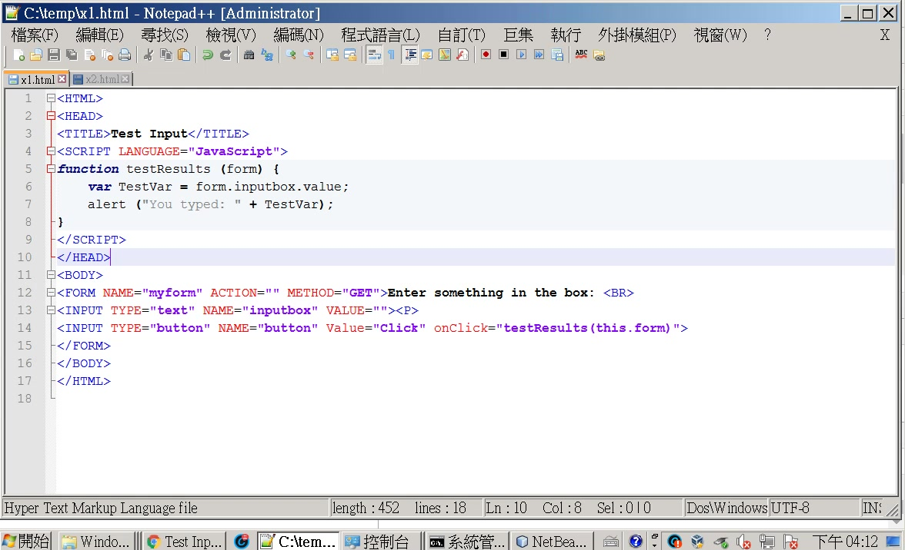

Slide 2
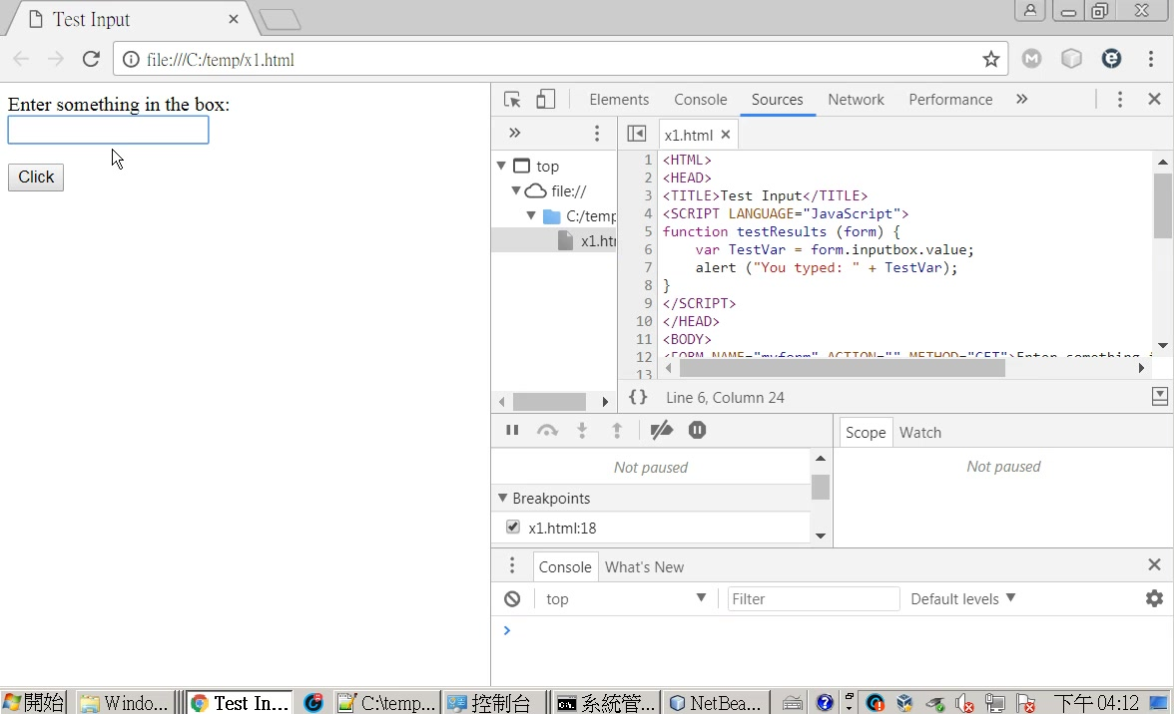

Slide 3


Slide 4
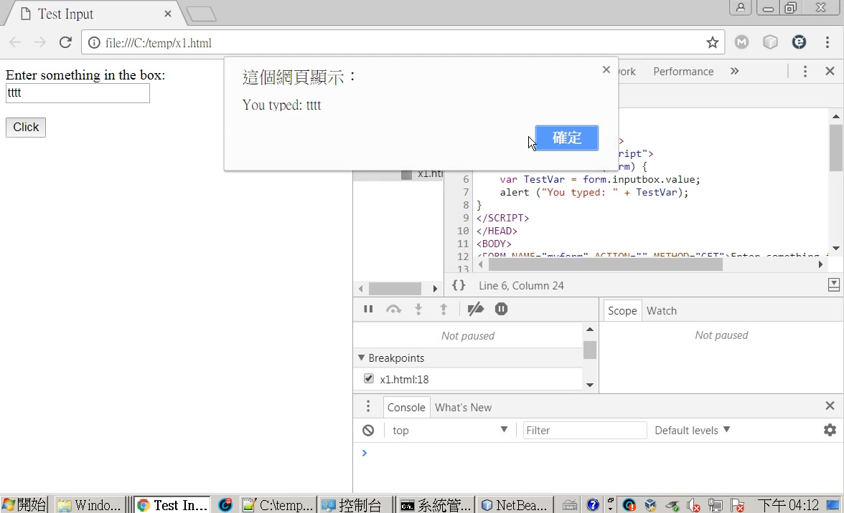

Slide 5
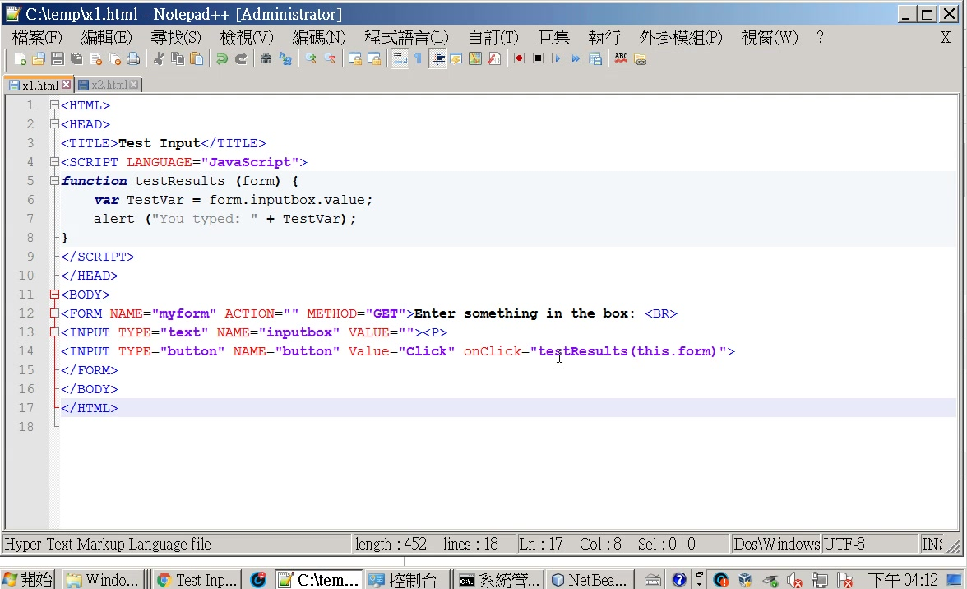
改

Slide 6
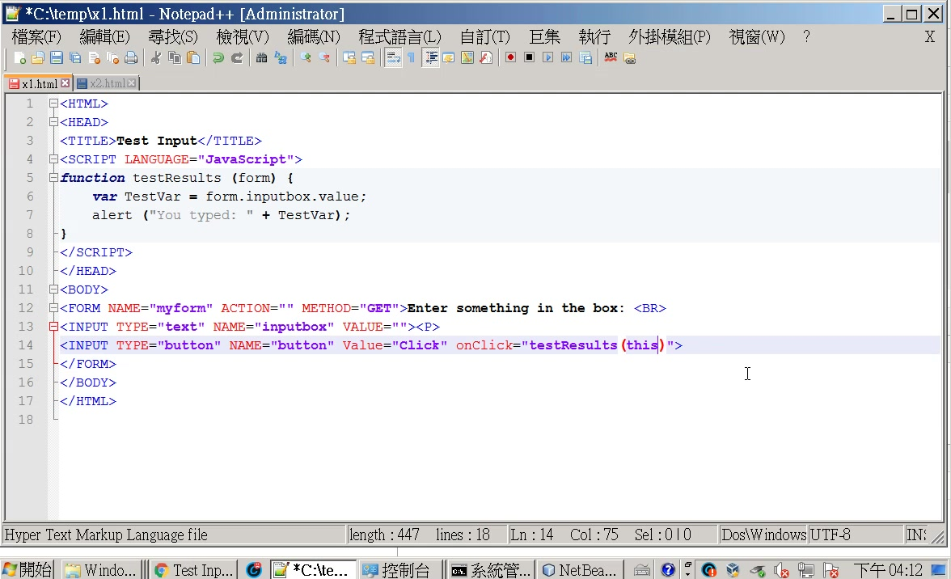

Slide 7
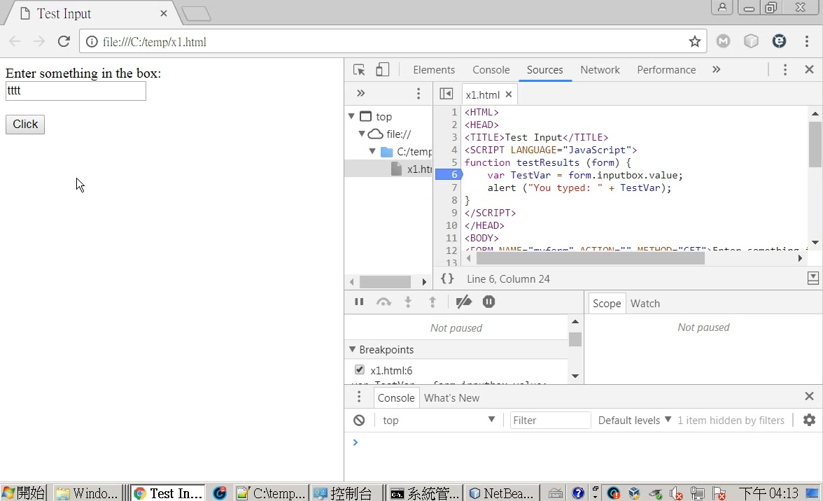

Slide 8


Slide 9
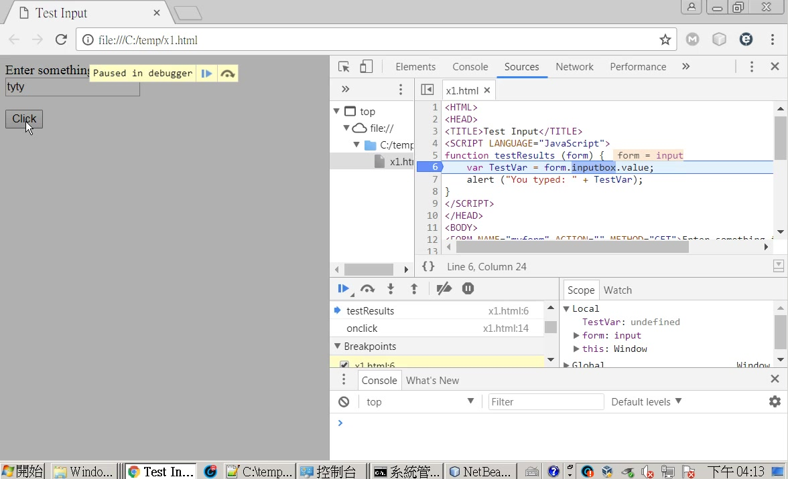
子控制項(input)，有一個property ：form

Slide 10
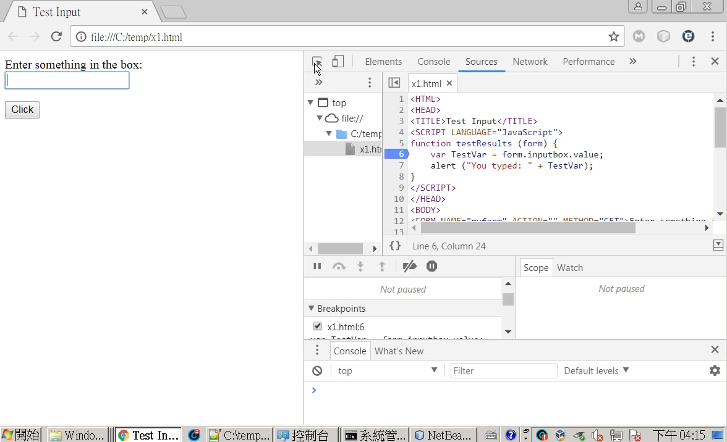

Slide 11
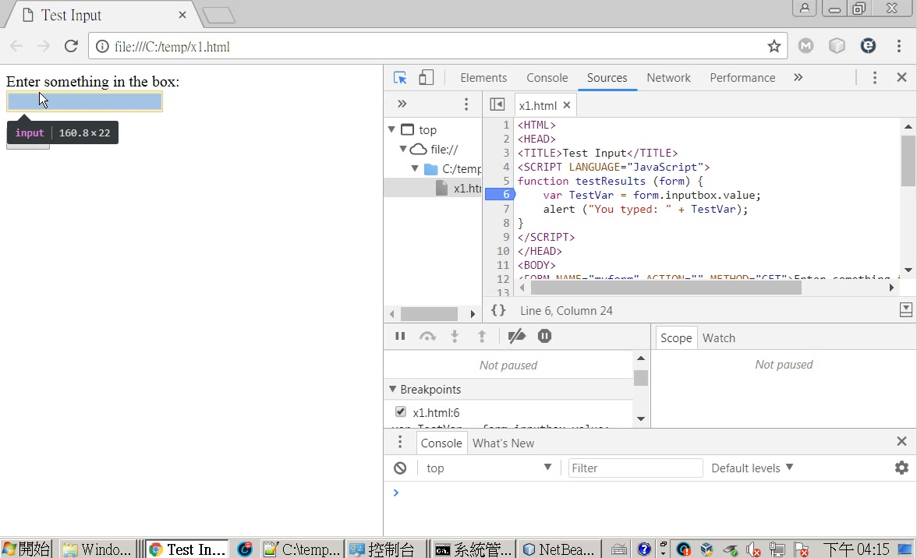

Slide 12
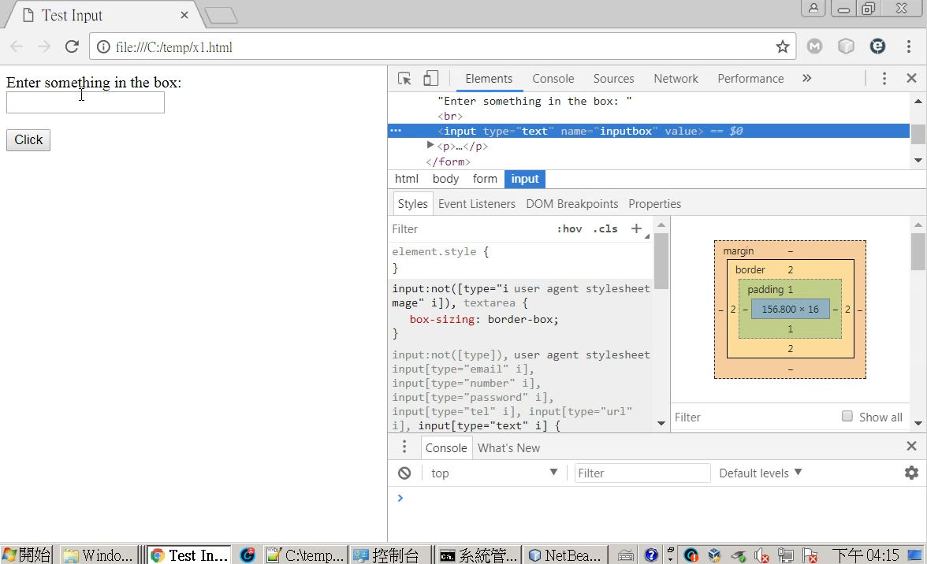

Slide 13


Slide 14
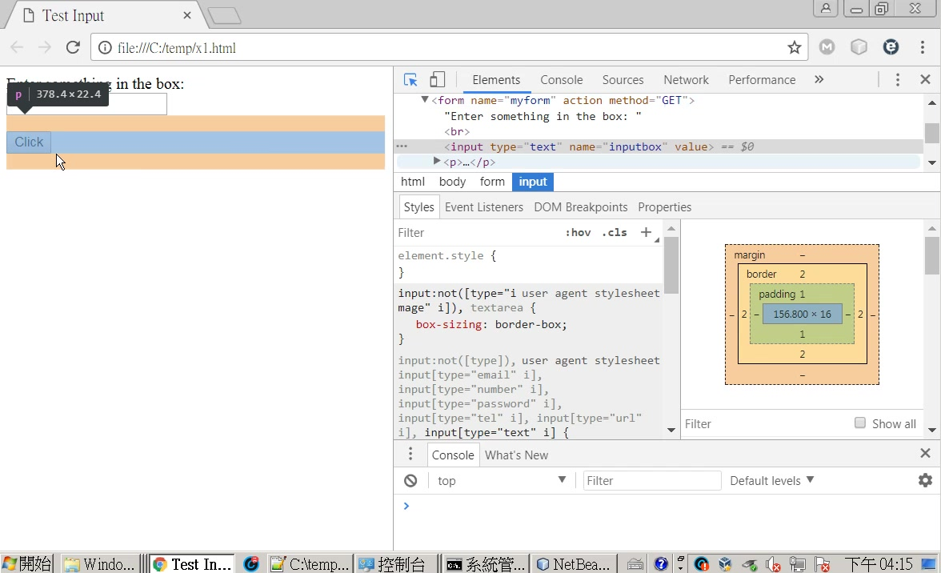

Slide 15
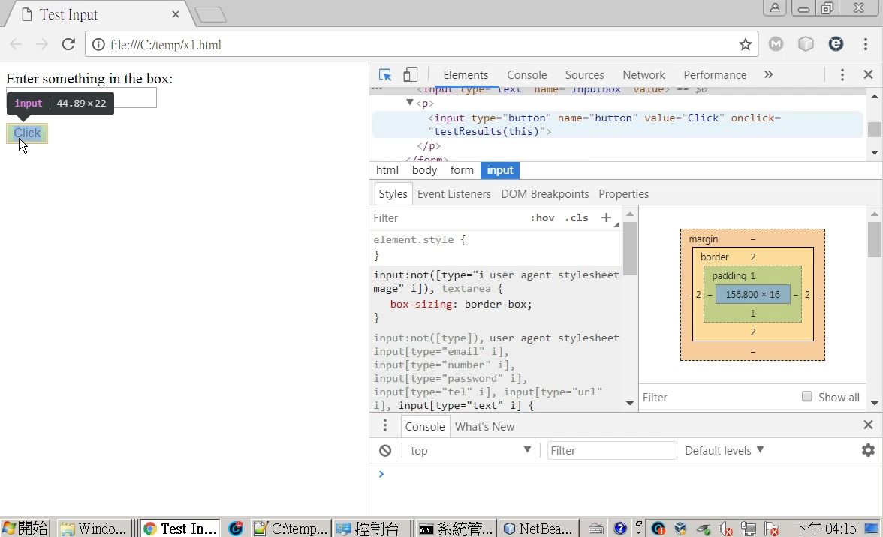

Slide 16
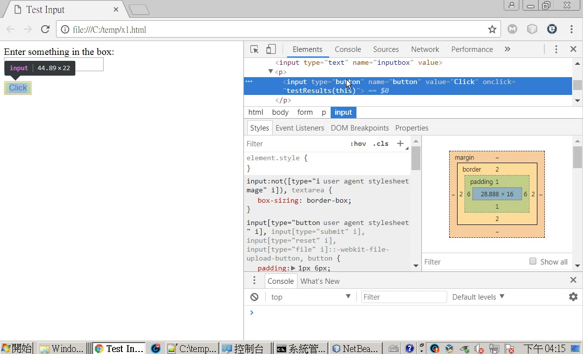

Slide 17
<form>
Enter radius
<br /> radius (cm):
<input type="text" name="radius" size="6" maxlength="7" value="-99" ,
onblur="getArea(form);" /> area (cm<sup>2</sup>):
<input type="text" name="area" size="6" maxlength="7" value="-99" />
<input type="button" value="b1" onclick="getArea(form);" />
<input type="button" value="b2" onclick="getArea(this);" />
</form>
在標籤範圍<form></form> form 是一個instance直接指向本form。在<form>範圍外，form 為未定義。

Slide 18
<form>
Enter radius
<br /> radius (cm):
<input type="text" name="radius"value="-99" , onblur="getArea(form);" /> area (cm<sup>2</sup>):
<input type="text" name="area" value="-99" />
<input type="button" value="b1" onclick="getArea(form);" />
<input type="button" value="b2" onclick="getArea(this);" />
</form>
在標籤範圍<form></form> form 是一個instance直接指向本form。在<form>範圍外，form 為未定義。
this 指向 當前這個button。

Slide 19
<form>
Enter radius
<br /> radius (cm):
<input type="text" name="radius"value="-99" , onblur="getArea(form);" /> area (cm<sup>2</sup>):
<input type="text" name="area" value="-99" />
<input type="button" value="b1" onclick="getArea(form);" />
<input type="button" value="b2" onclick="getArea(this);" />
</form>
在標籤範圍<form></form> form 是一個instance直接指向本form。在<form>範圍外，form 為未定義。
this 指向 當前這個button。this.form 可以拿到form
可以透過 form.area.value 拿到這個文字欄的值。
但是直接使用area.value 會說沒定義(undefined)

Slide 20
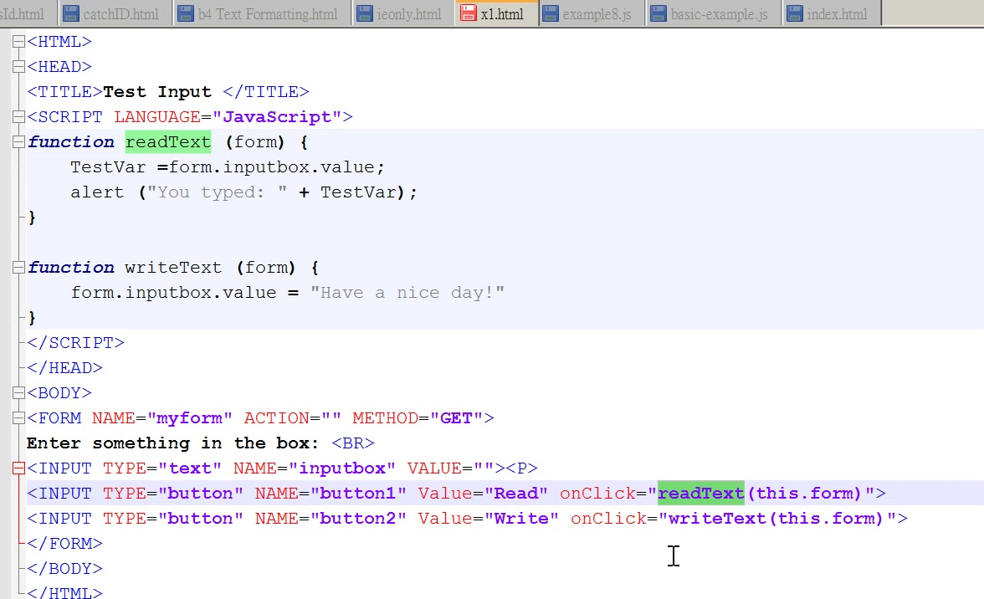

Slide 21
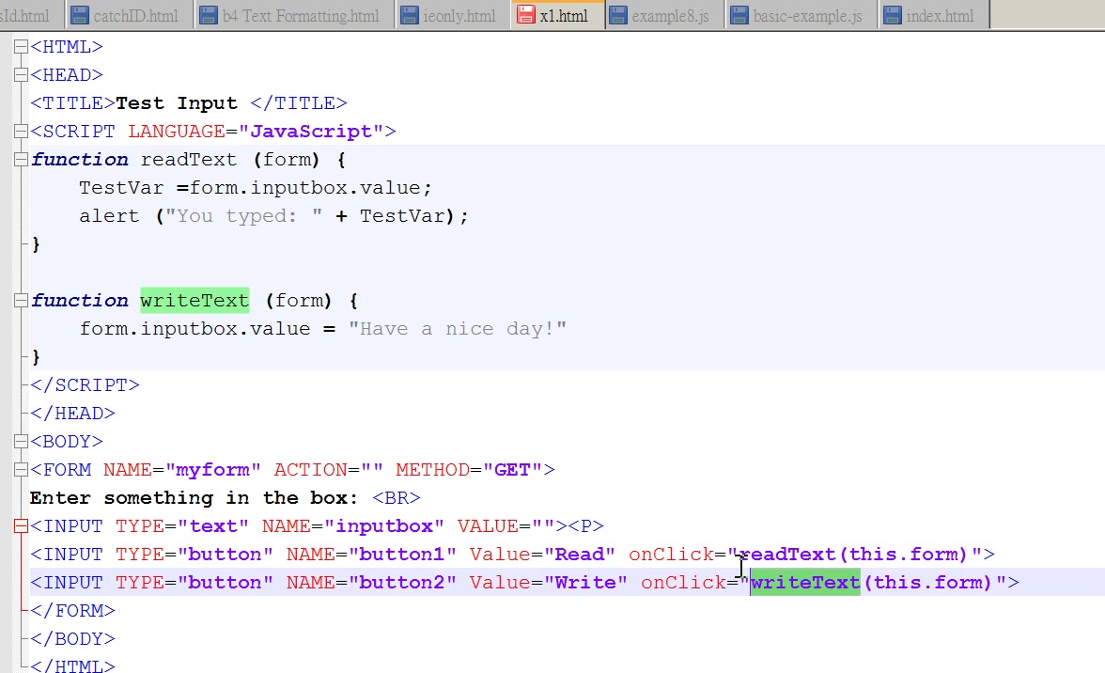

Slide 22
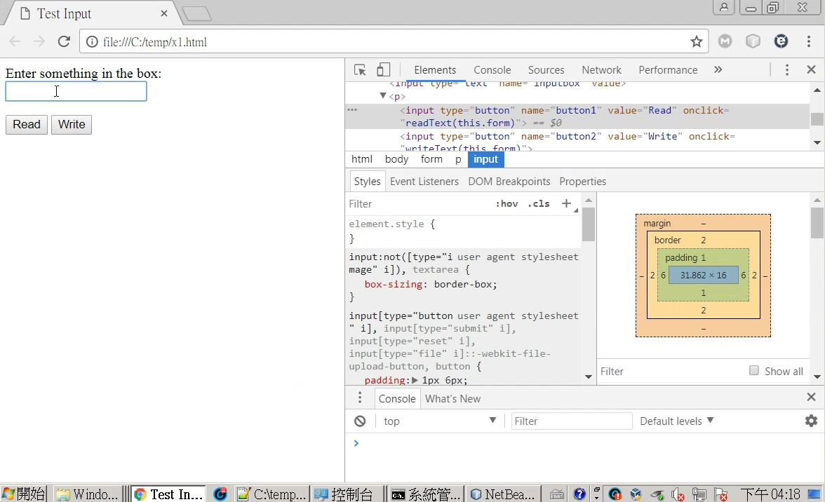

Slide 23
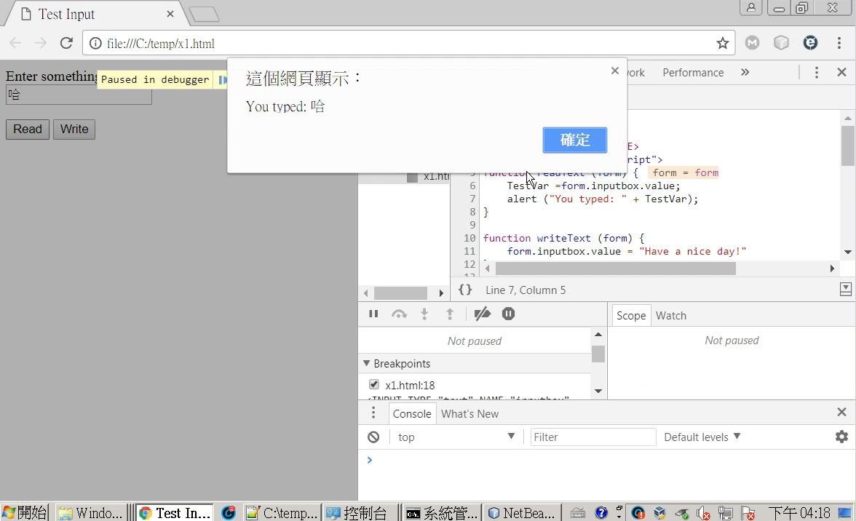

Slide 24
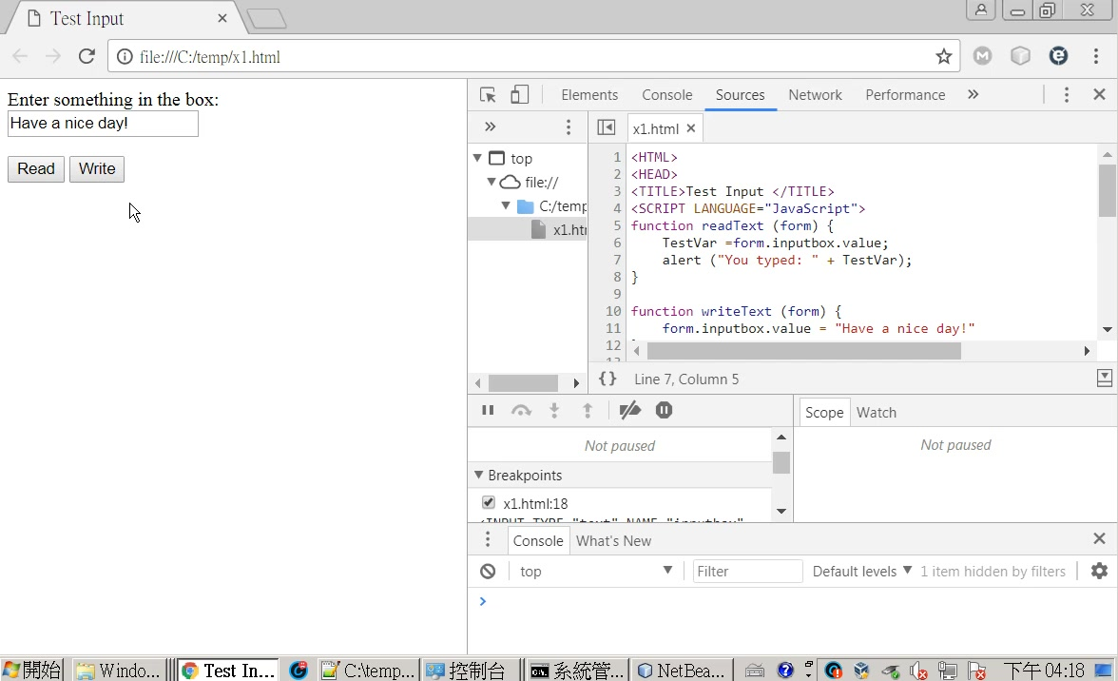

Slide 25
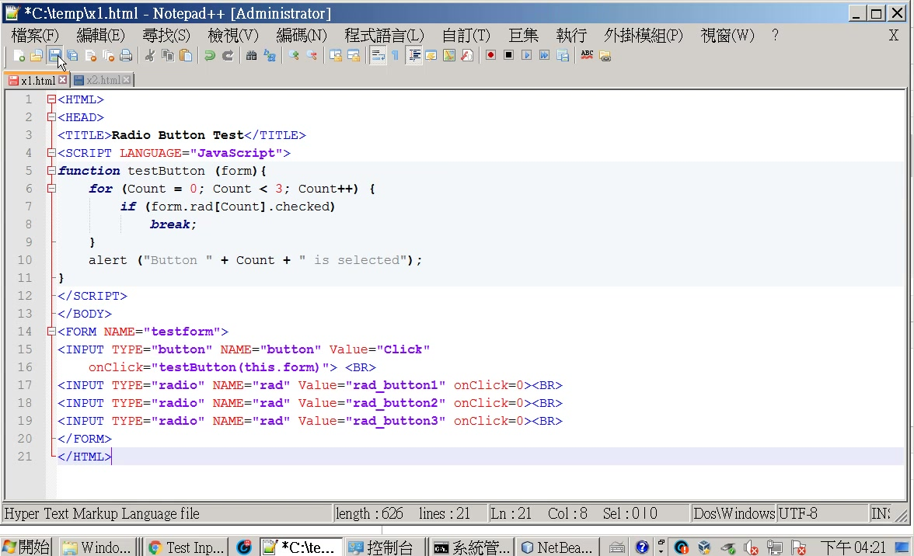

Slide 26
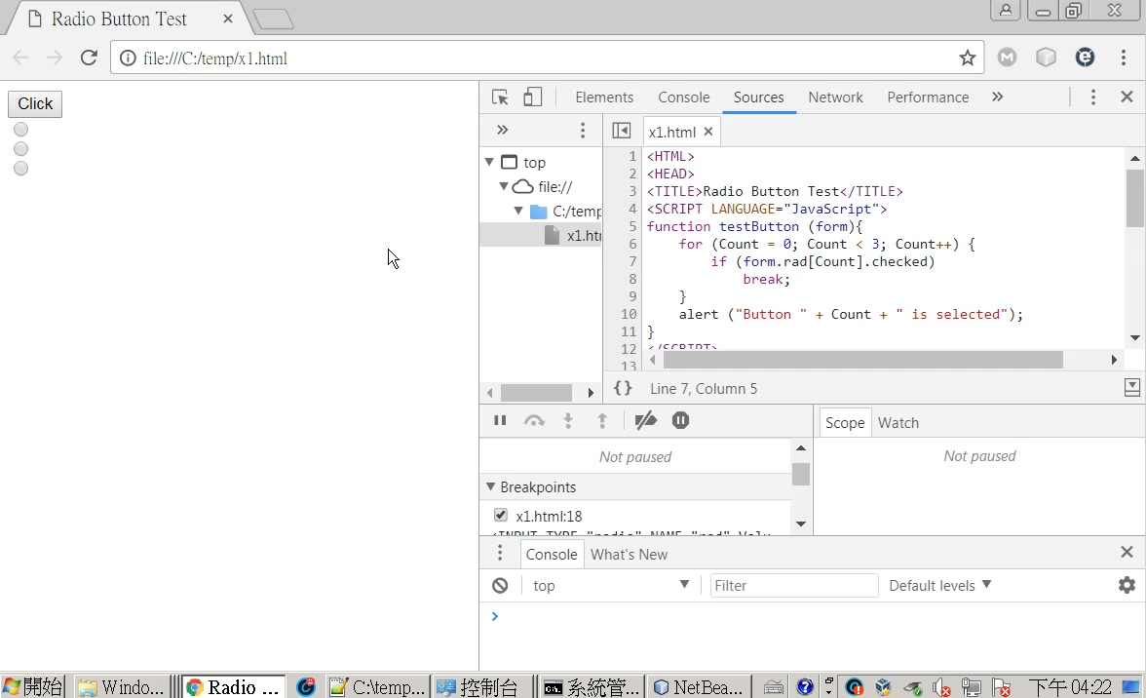

Slide 27
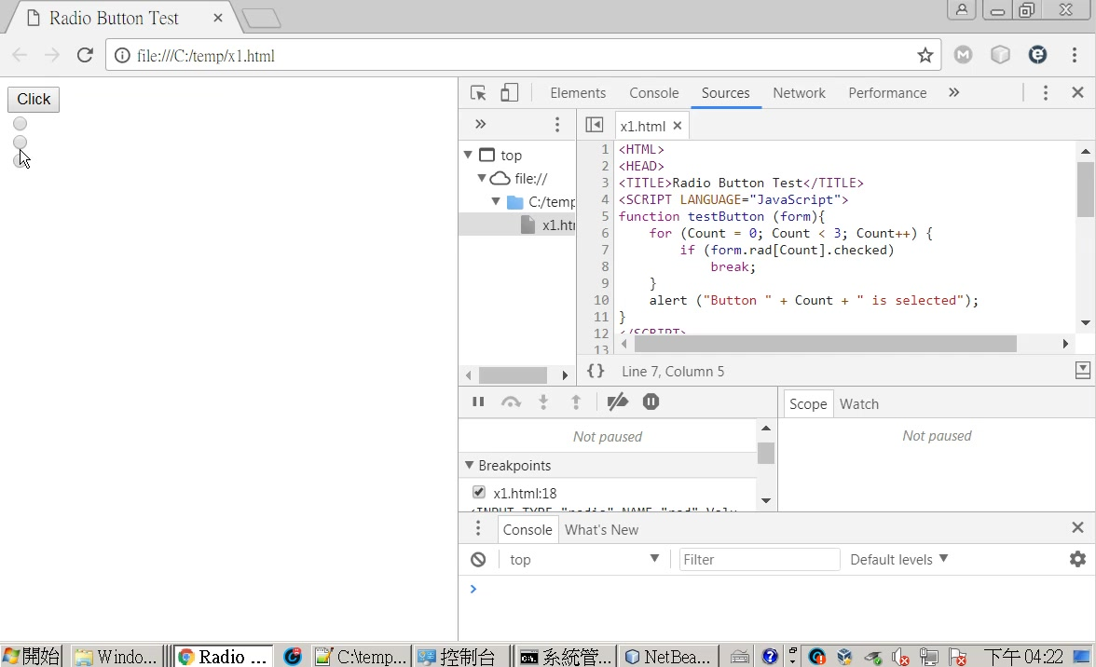

Slide 28
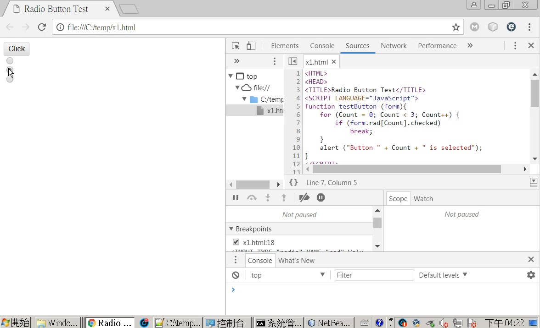

Slide 29


Slide 30
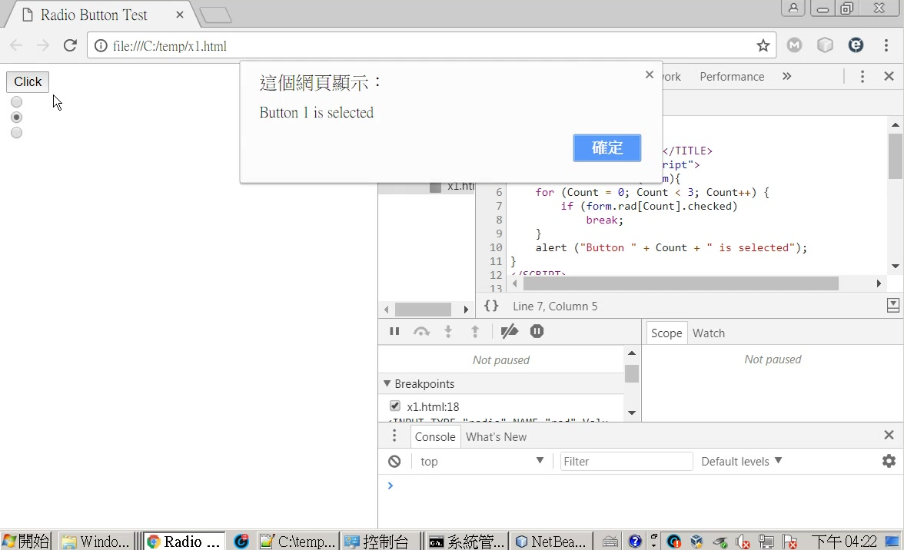

Slide 31
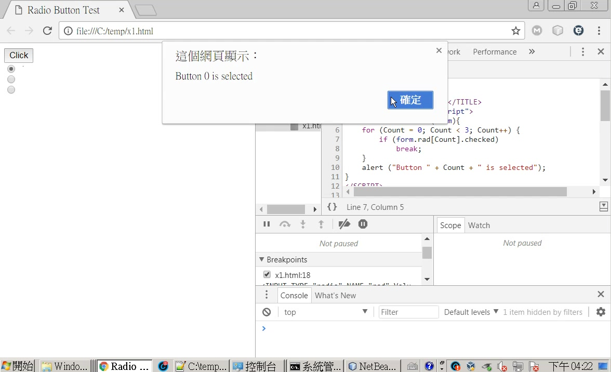

Slide 32
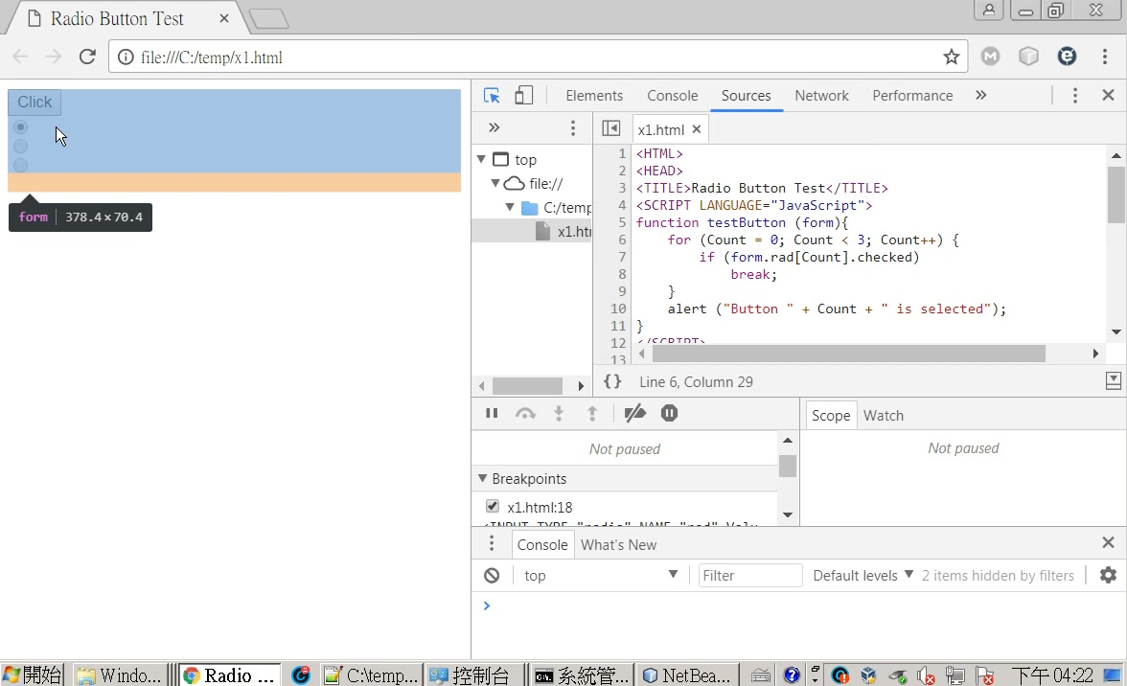

Slide 33
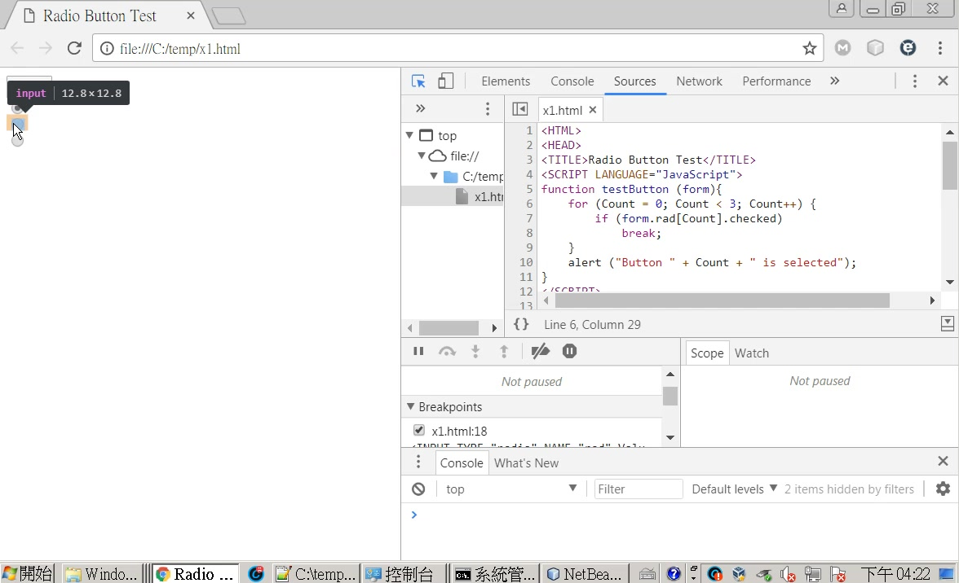

Slide 34
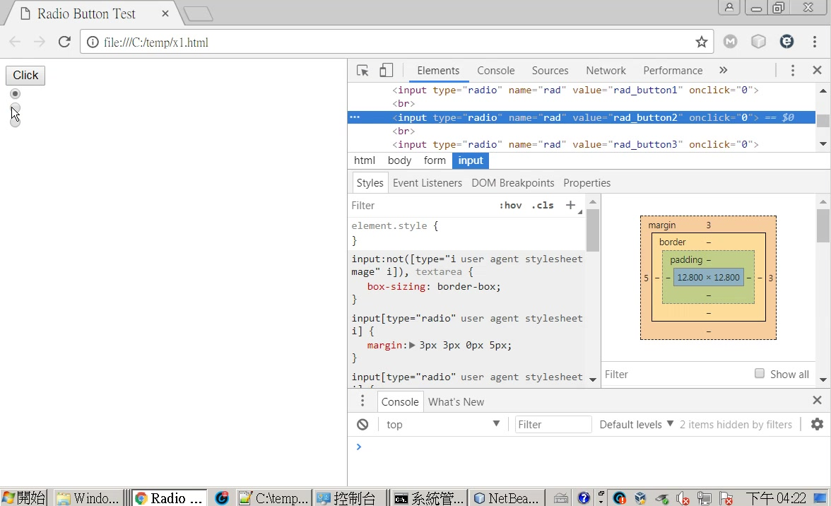

Slide 35
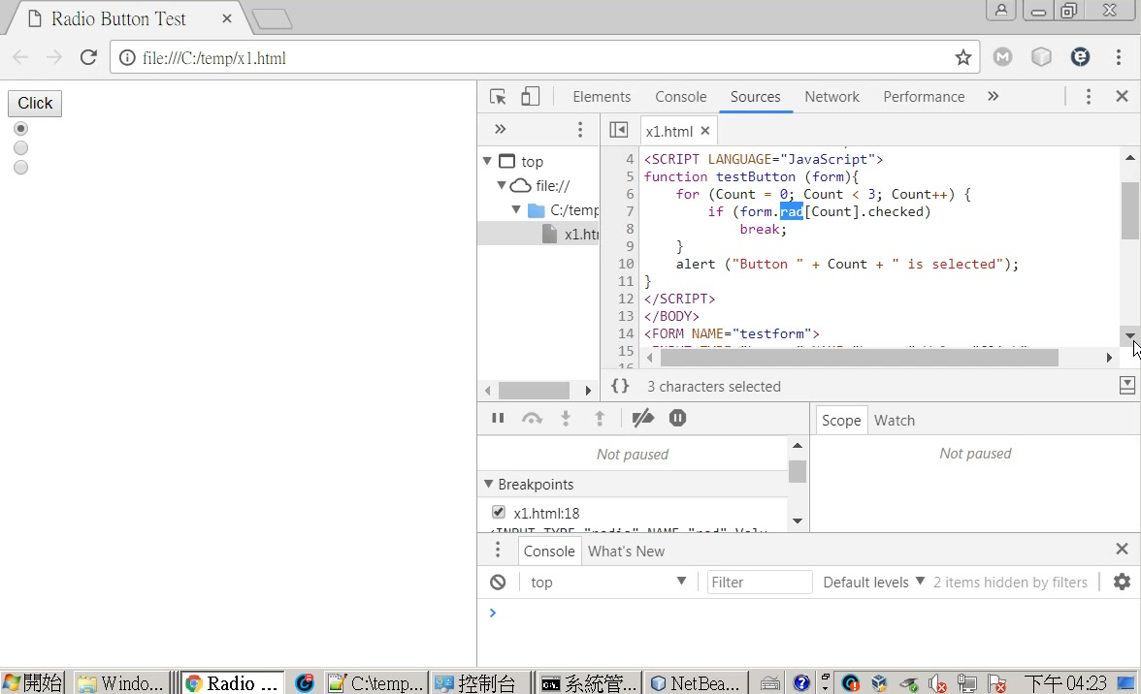

Slide 36
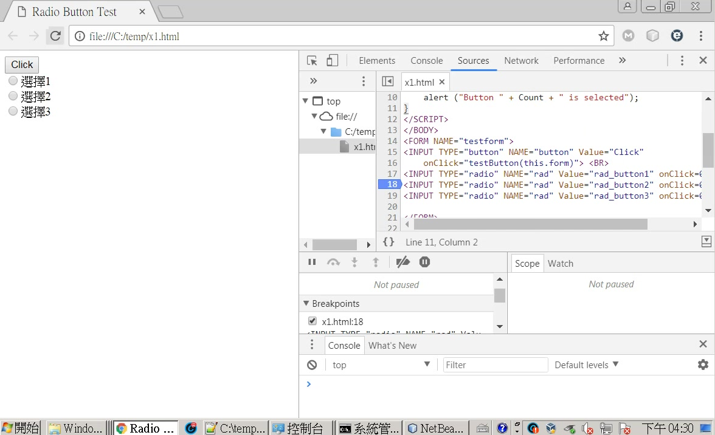

Slide 37
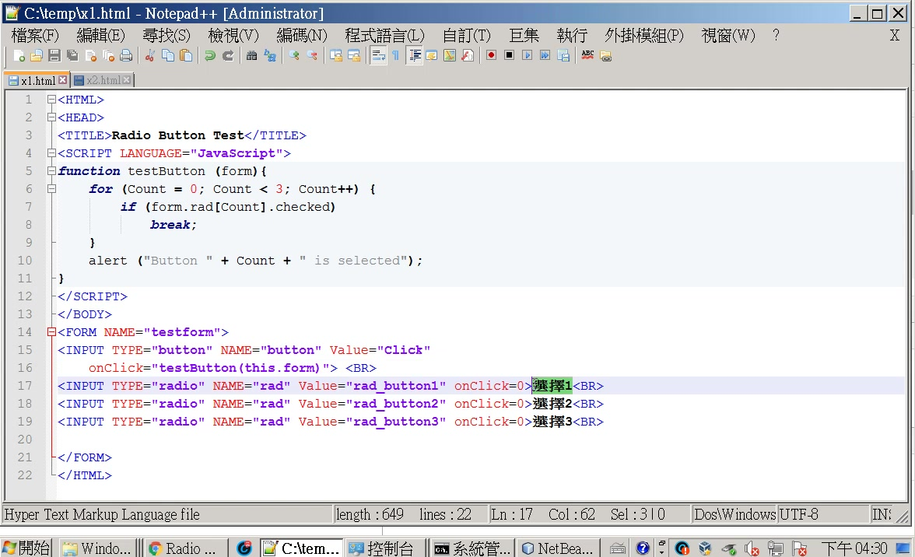

Slide 38
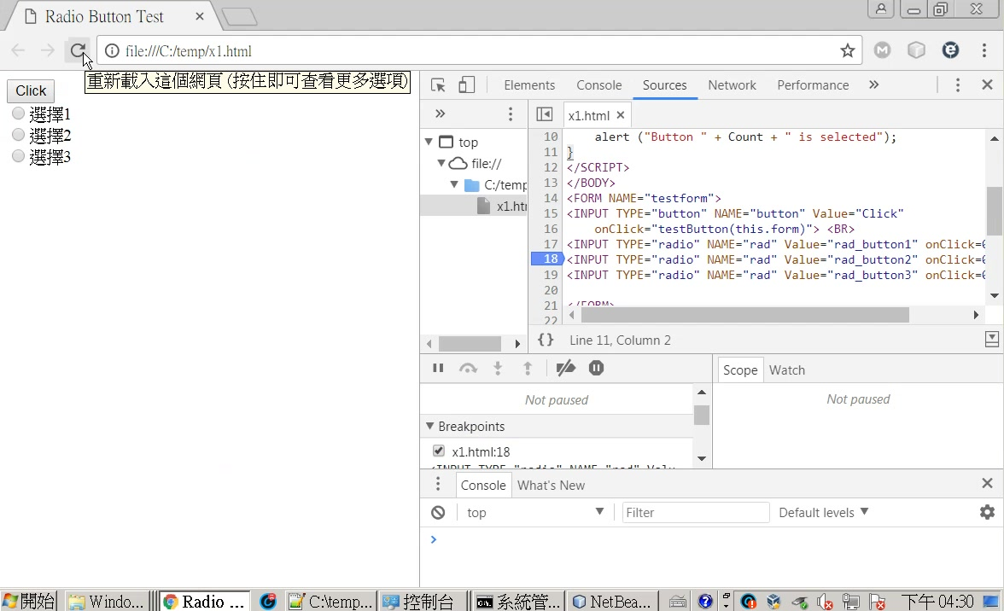

Slide 39
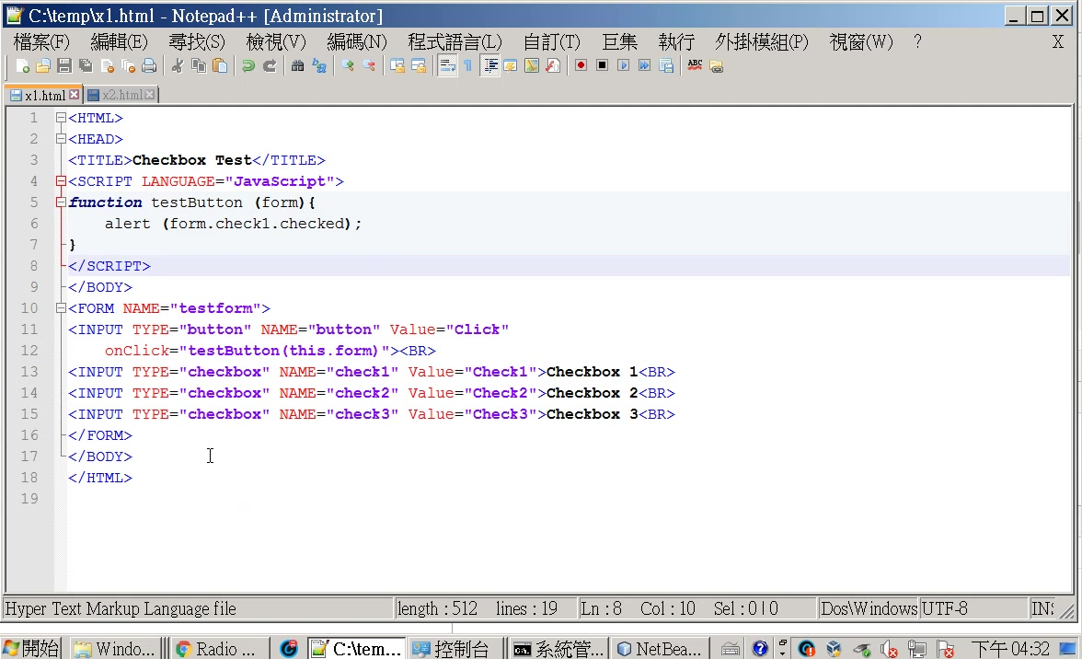

Slide 40
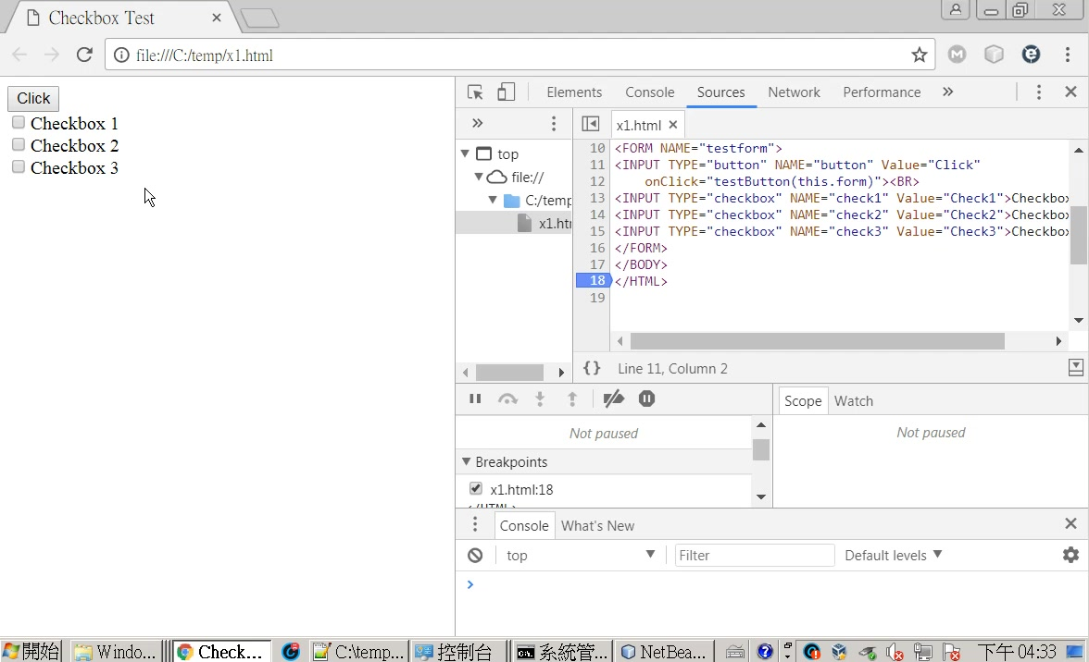

Slide 41
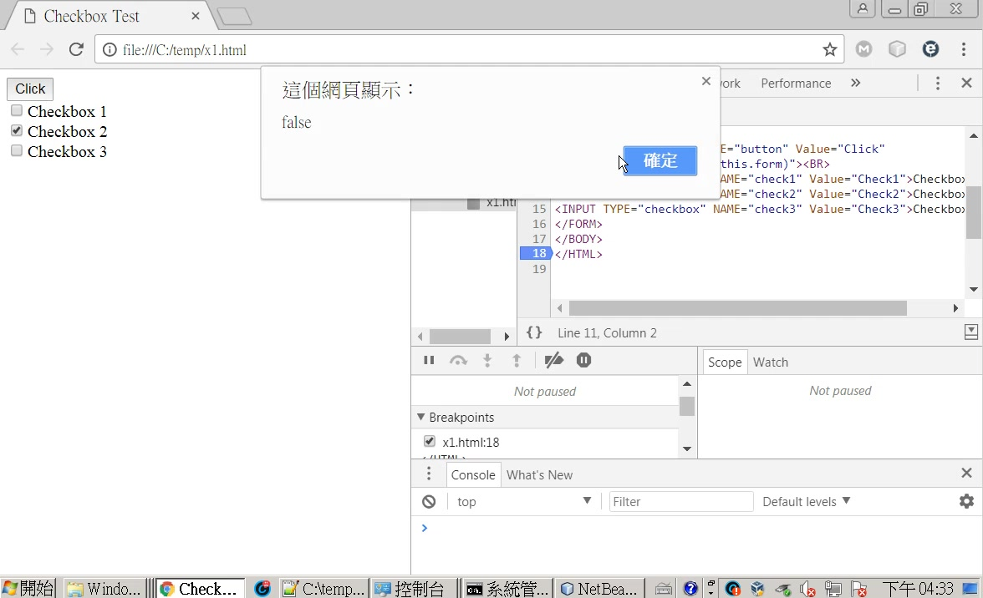

Slide 42
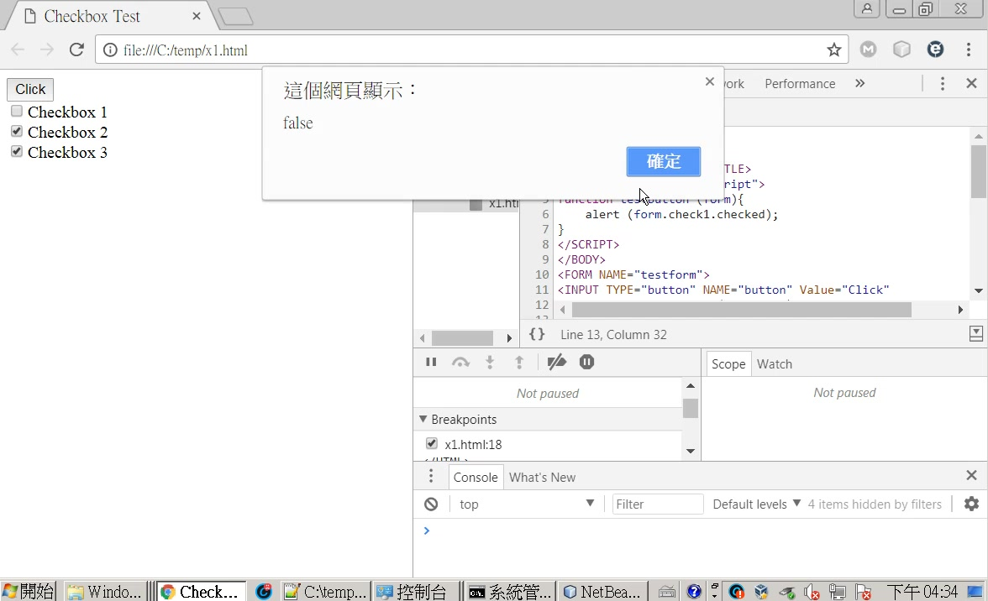

Slide 43
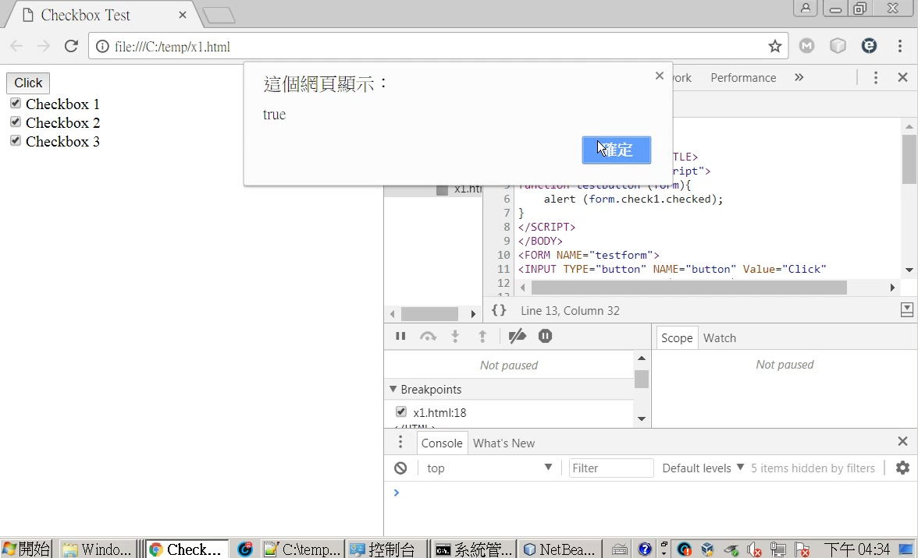

Slide 44
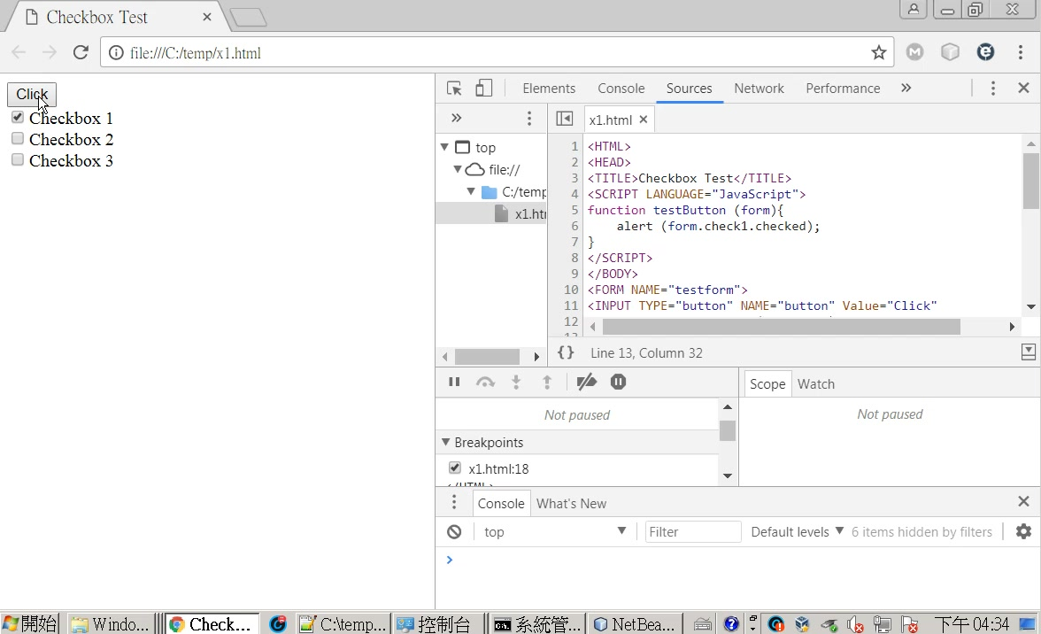

Slide 45
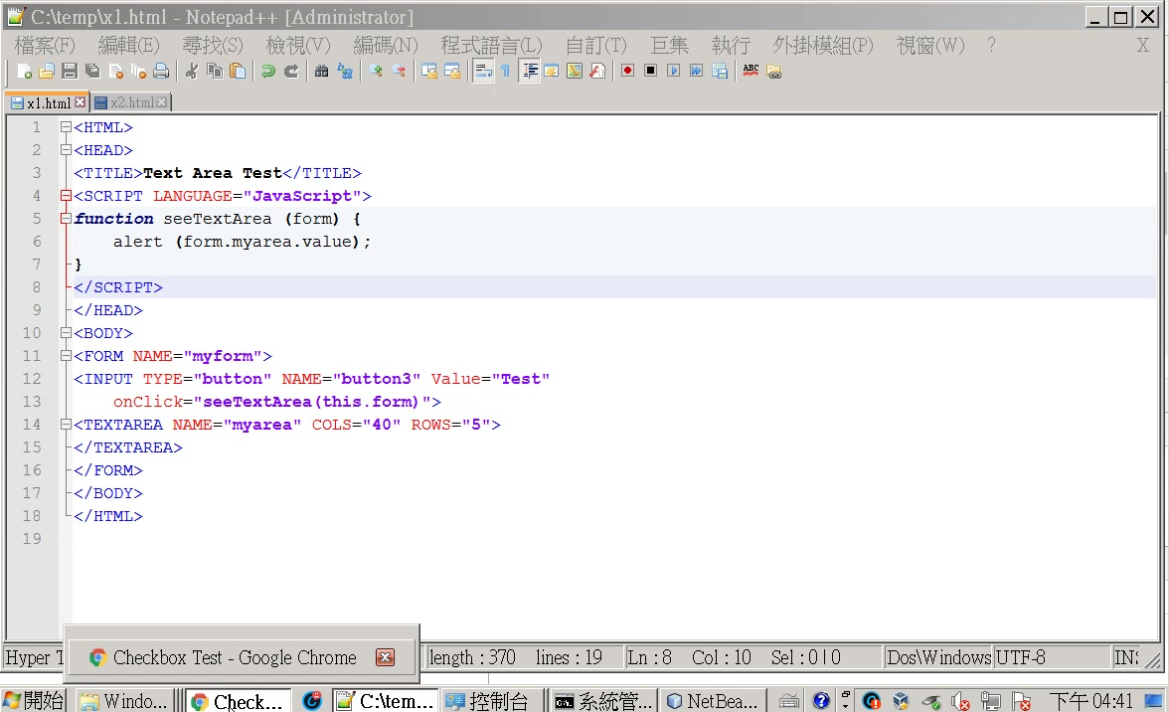

Slide 46
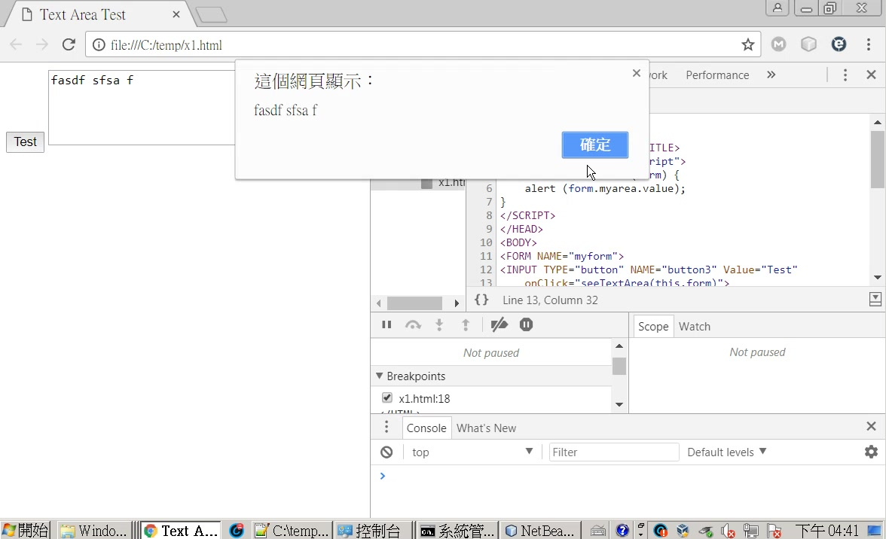

Slide 47
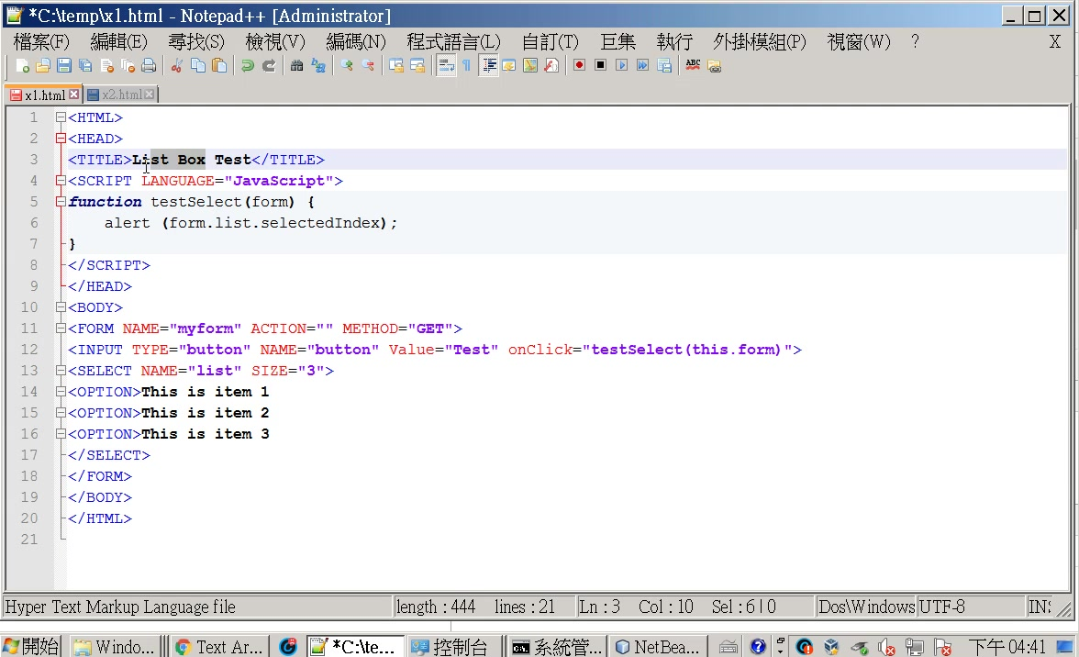

Slide 48
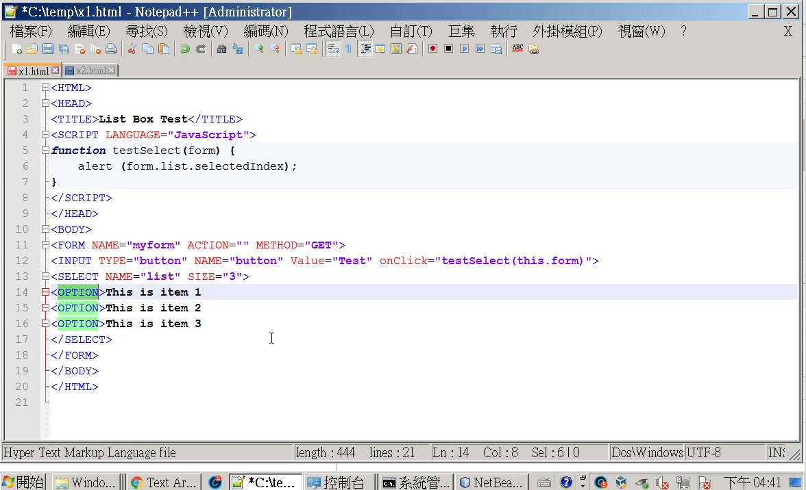

Slide 49
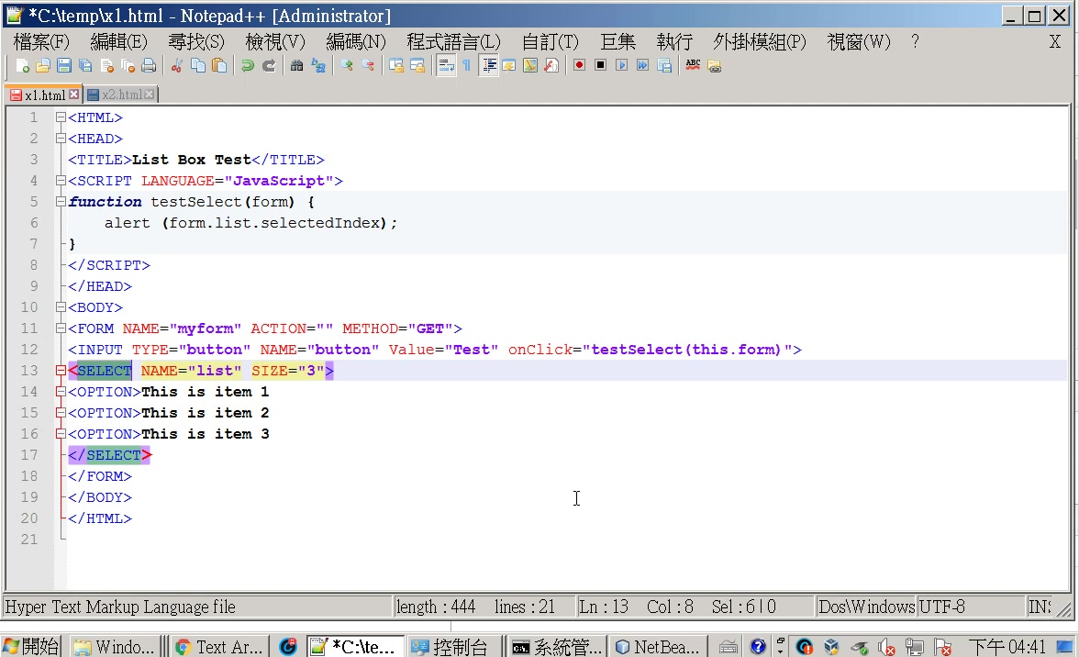

Slide 50
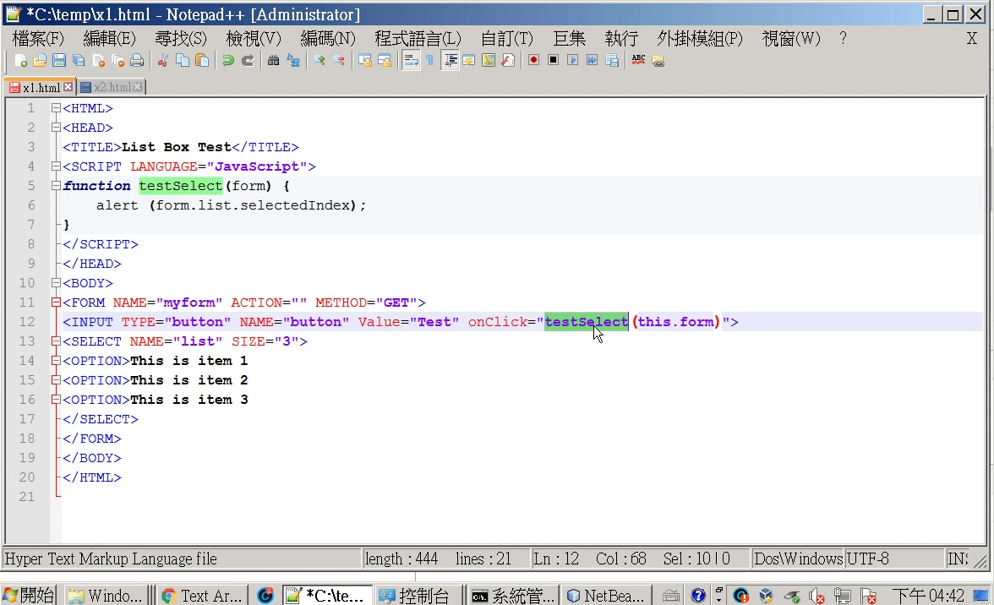

Slide 51
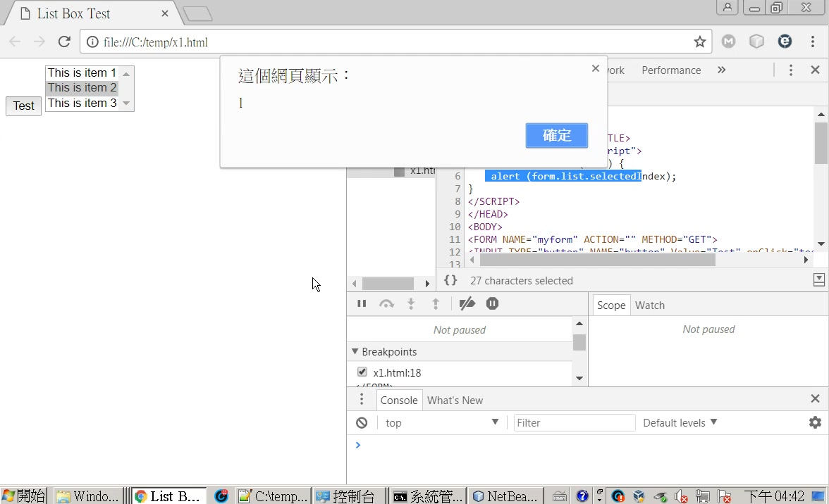

Slide 52
